Slide 1
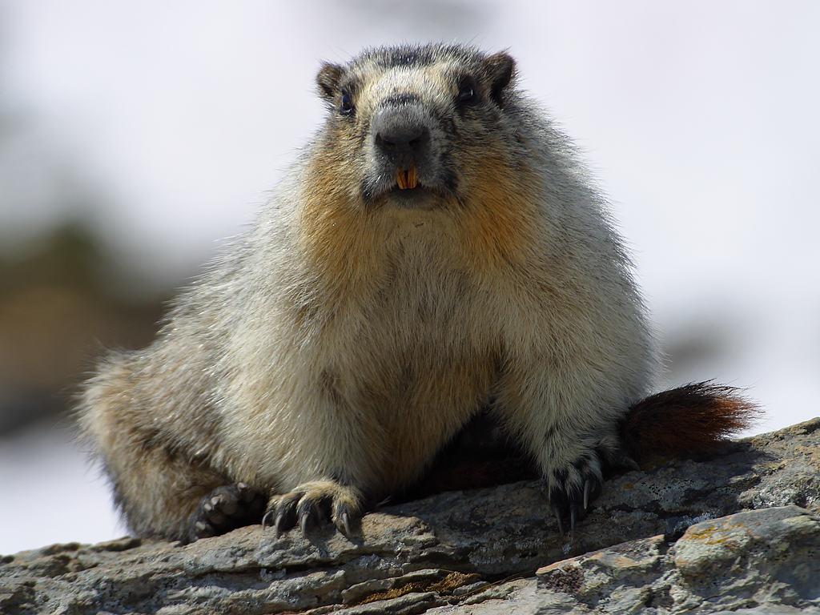
Die Klimakrise und das Ende der Ausredengesellschaft
Martin Unfried, Universität Maastricht

Slide 2
1. Und täglich grüsst das Murmeltier?
      Die Wahrnehmung der Klimakrise im Medienrummel
2. Wie tickt die Ausredengesellschaft?
- Standardausreden und die Moralisierungfalle
3. Ende der Ausreden: der Thunberg-Effekt?
4. Wie gewinnt man gesellschaftliche und politische Mehrheiten?
Foto: John Sullivan

Slide 3
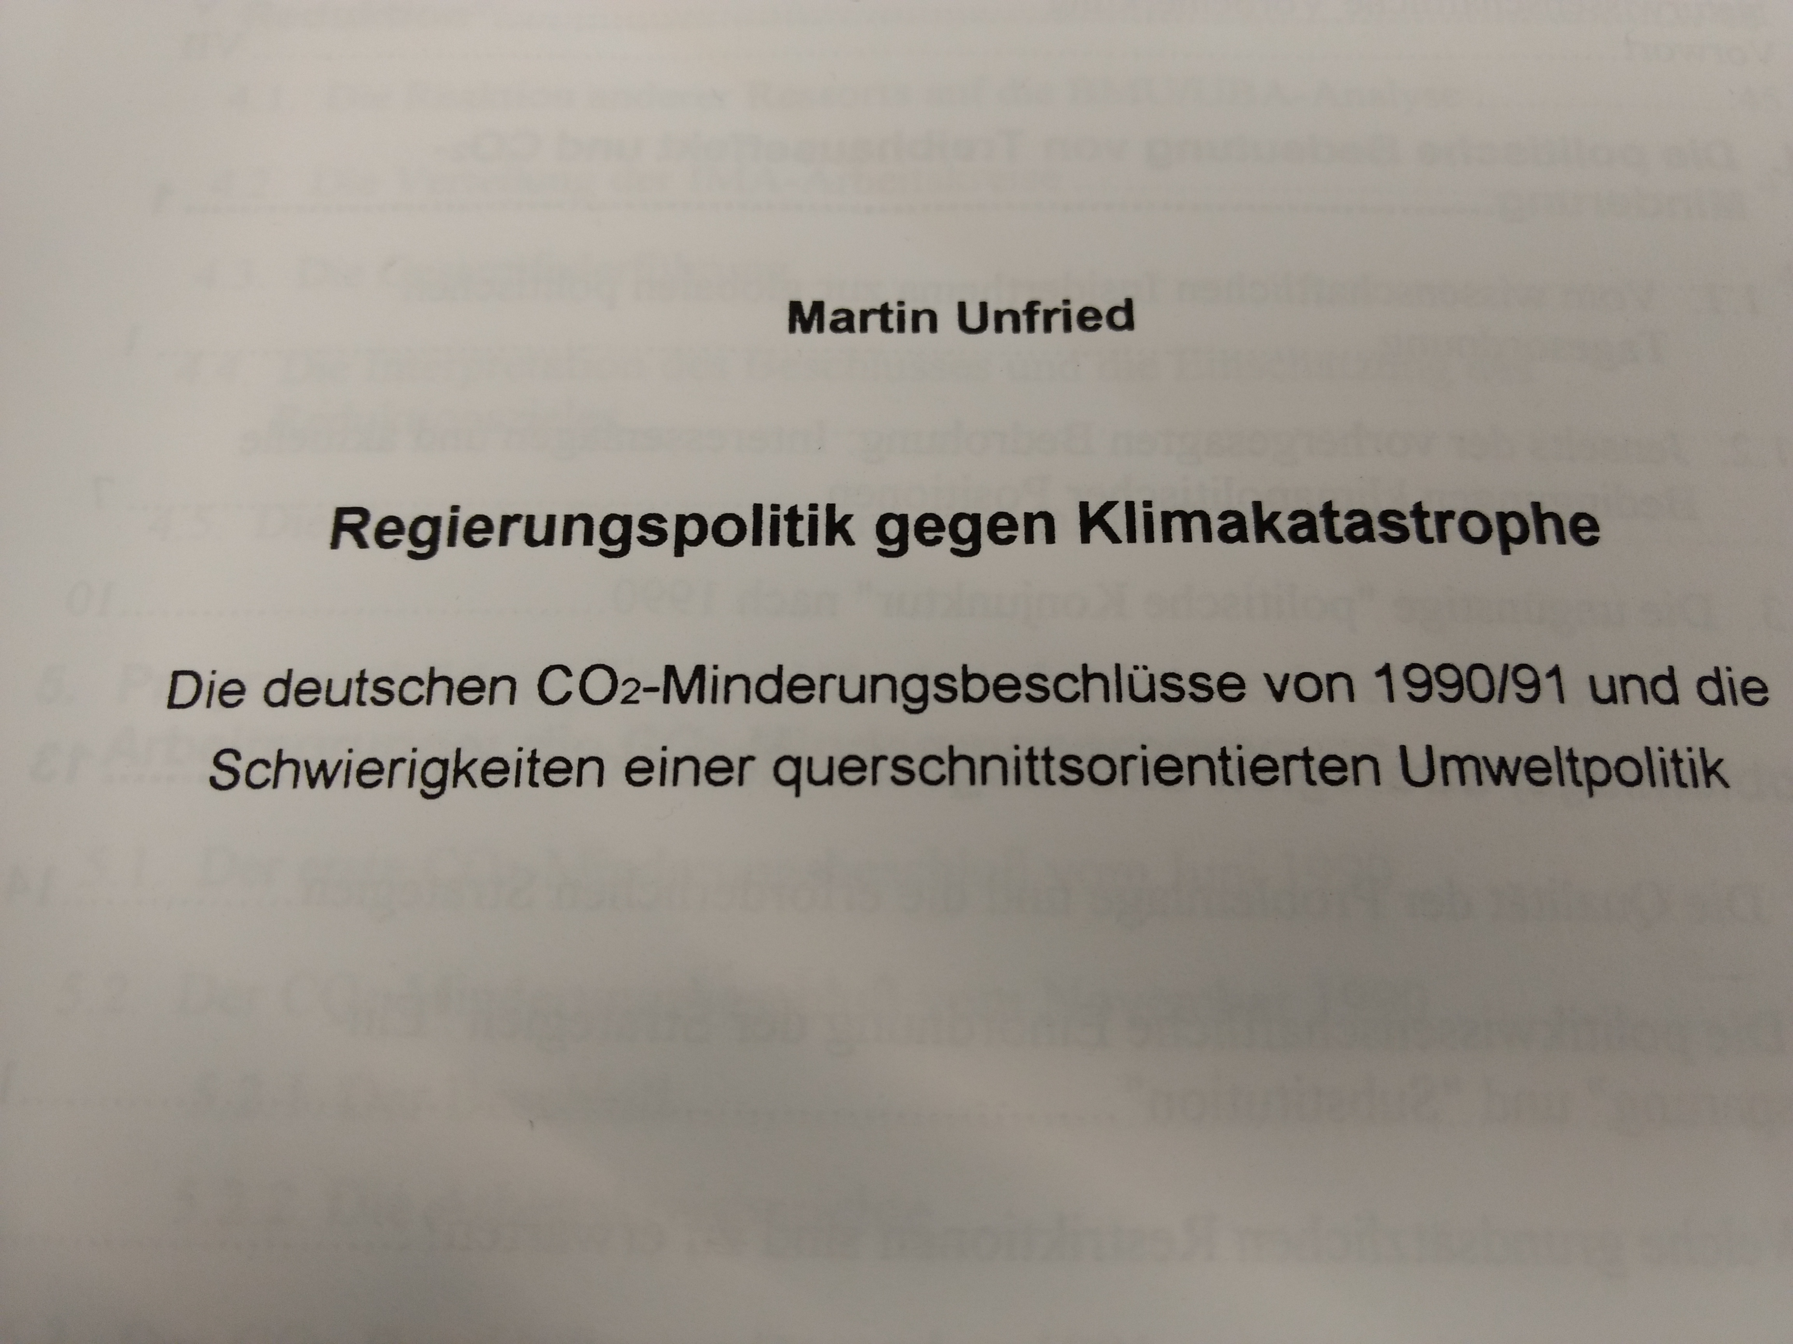
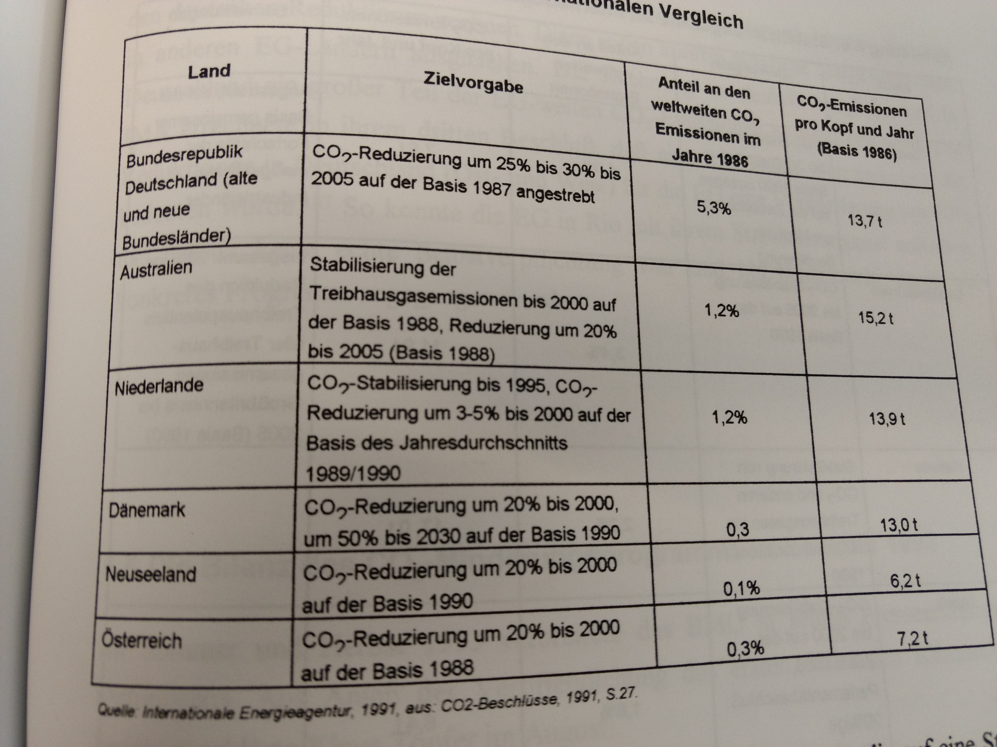
Täglich grüsst das…
KLIMASCHUTZ OPA
Ziel Deutschland 1991

Slide 4
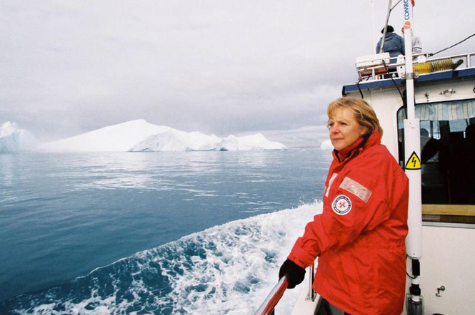
2007
AL Gore
Warmer Winter
Sir Nicolas Stern
EU 2020
20/20/20 Ziele
Quelle: Bundesregierung

Slide 5
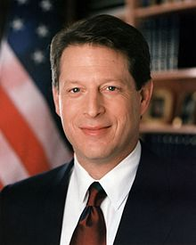
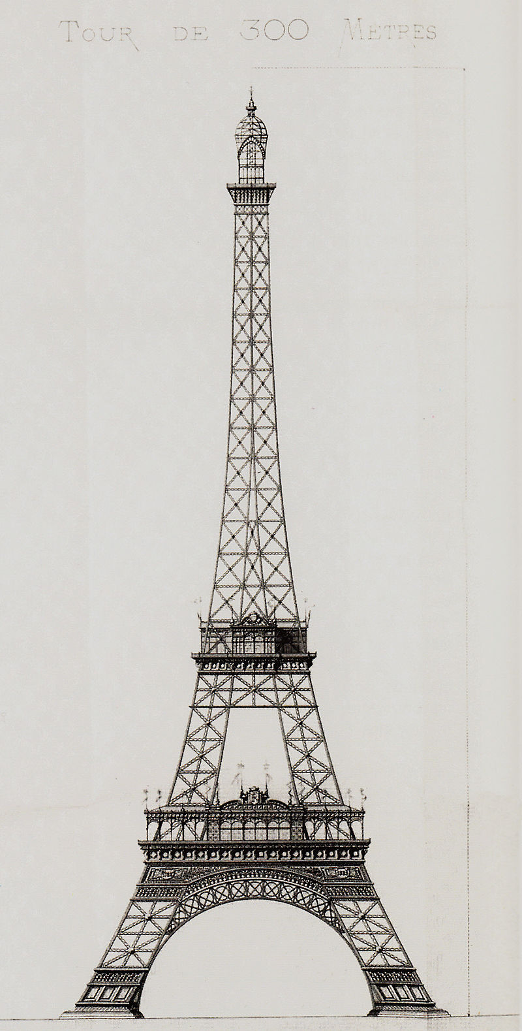


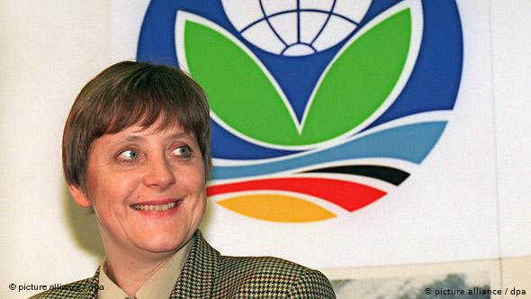
Klima
Erregungs-
Kurven
Greta
Warmer Sommer
IPCC
Trump
Wetterextreme
Mediale Erregung
Al Gore
Warmer Winter
Sir Nicolas Stern
IPCC
IPCC
Konvention
IPCC
Rio Berlin Kyoto Montreal Bali Kopenhagen Paris
1990 1995 1997 2000 2005 2007 2009 2015 2019

Slide 6
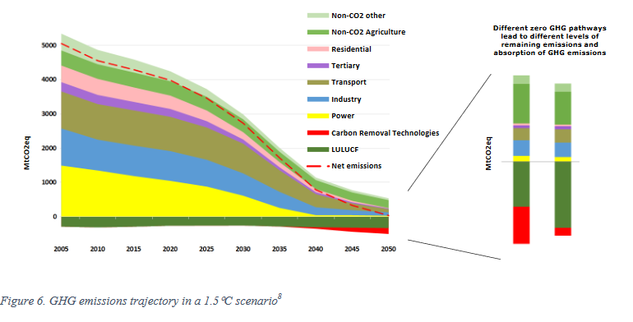
European Commission - A Clean Planet for all, 2018
Paris – Strategy
LuLUCF: Land Use, Land Use-Change and Forestry

Slide 7
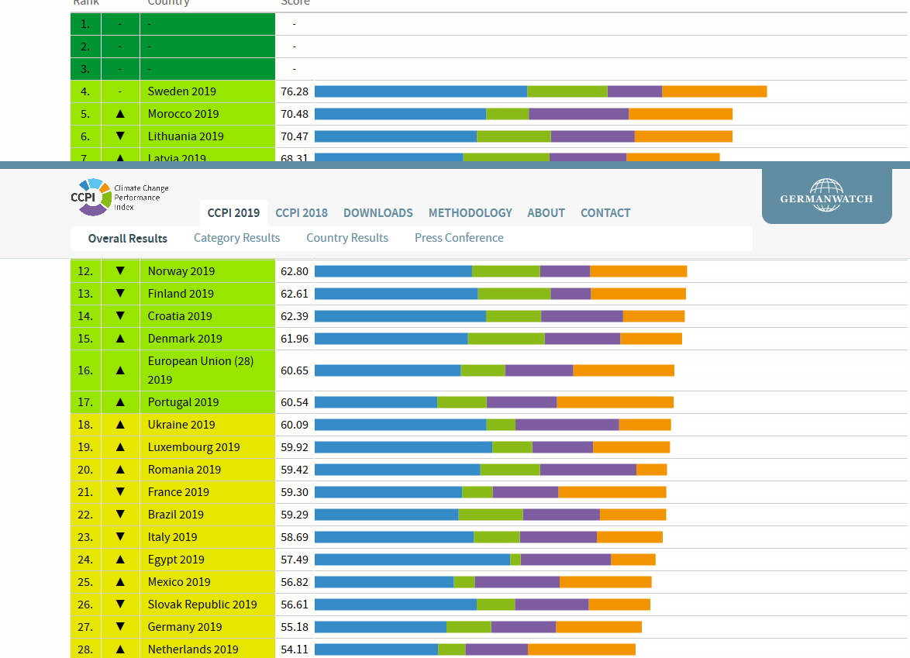
Was ist gute Klimapolitik?

Slide 8
2. Wie tickt die Ausredengesellschaft?
- Die Moralisierungfalle und andere Kommunikationsprobleme
Foto: John Sullivan

Slide 9

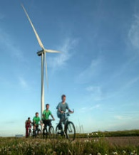
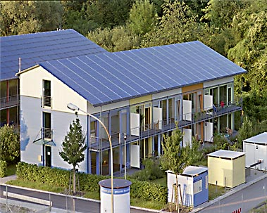
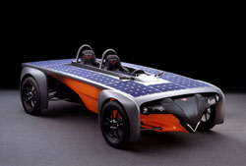
Nachhaltige
Ausreden
1. Technik/Wissenschaft: Wir sind noch nicht so weit
2. Wirtschaft: Wir können uns das nicht leisten!
3. Gesellschaft: Wir wollen uns das nicht leisten!
4. Politisch: Wir werden nicht wiedergewählt!

Slide 10
Technik STROM
Anzeige der deutschen Stromwirtschaft 1993
"Sonne, Wasser oder Wind können auch langfristig nicht mehr als 4 % unseres Strombedarfs decken."

Slide 11
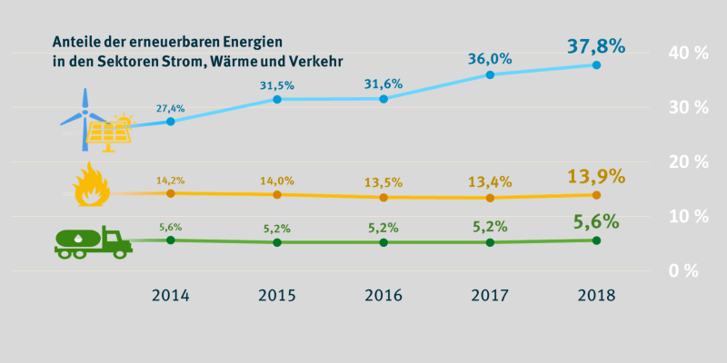
Mainstream
Experten haben keine
Ahnung?

Slide 12
Konzerne: Kein Durchbruch Elektroautos!
Studie zur Elektromobilität von KPMG 2019
Technik
AUTO?
Source KPMG

Slide 13
2. Wirtschaft: Wir können uns das nicht leisten!

Slide 14
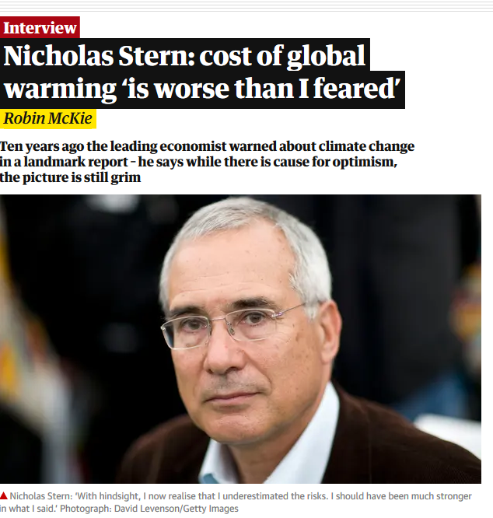
Stern Report 2006
“The benefits of strong, early action considerably outweigh the costs.”
“market failure”
Source: the Guardian

Slide 15
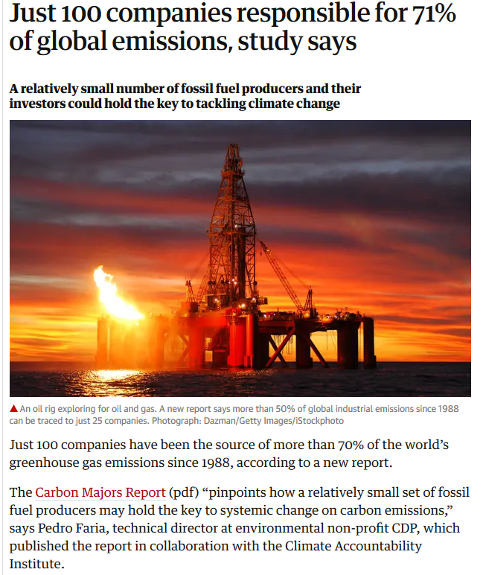
Wer hat was zu verlieren/ gewinnen?
Problem Wachstum
Source: The Guardian 2017

Slide 16
3. Gesellschaft: Wir wollen uns das nicht leisten!
These: ohne gesellschaftlichen Wandel kein konsequenter Klimaschutz

Slide 17
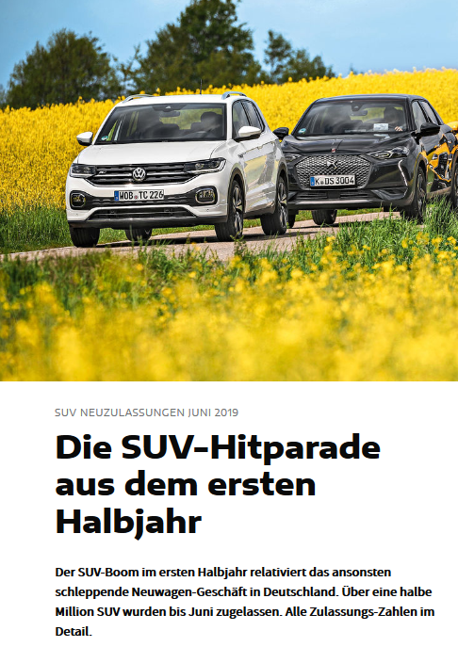
Emotionale
Klimaintelligenz
Quelle: Auto, Motor, Sport, 2019

Slide 18
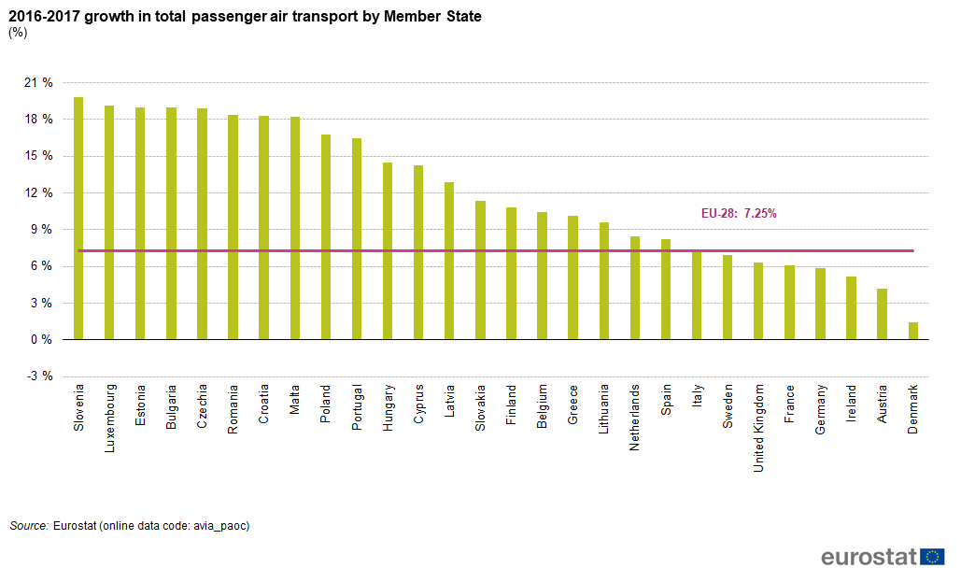
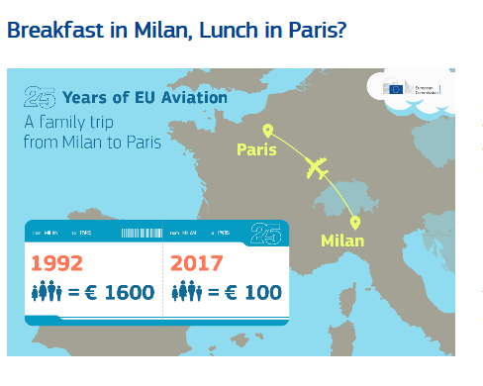
Das Klimaschutzflugparadox
Source: European Commission

Slide 19
Gesellschaftliche
Voraussetzungen
Müssen wir alle gute Menschen werden?
Forschungsdefizit

Slide 20
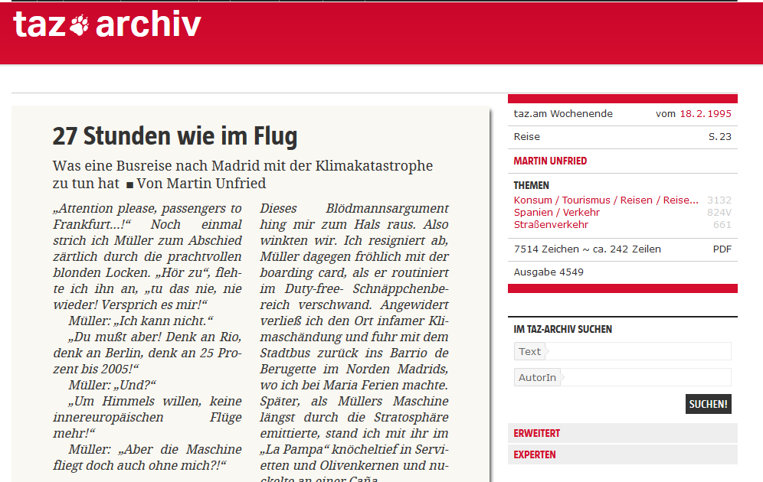
1995
Moralische Beratung GESCHEITERT!!!

Slide 21
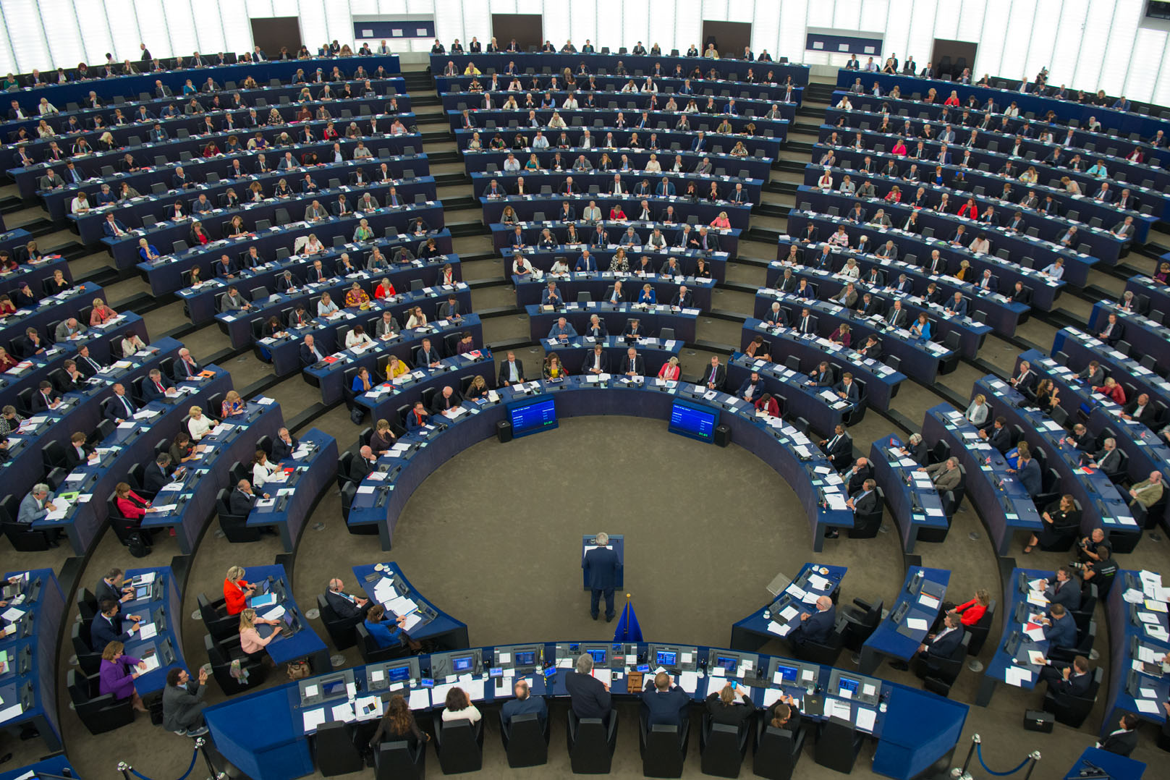
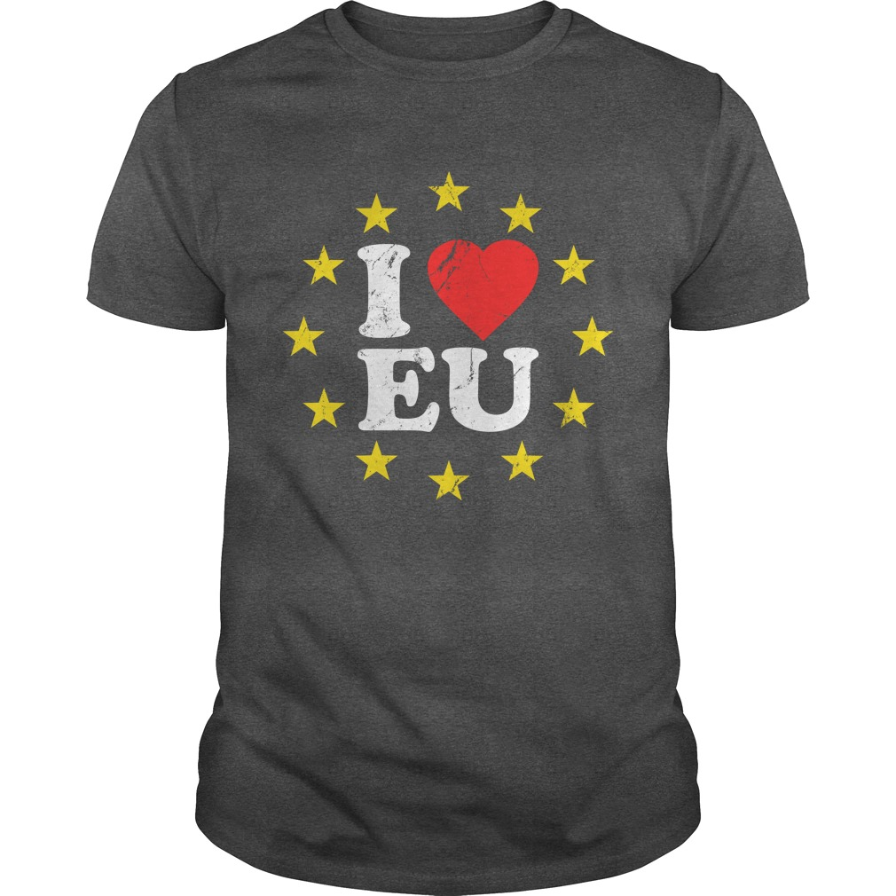
I love EU!
Transformation EU: sind wir bessere Menschen?

Slide 22
Gesellschaftliche
Voraussetzungen
Ende Debatte individuelle Moral
Lebenstil/Konsumverhalten muss anschlussfähig und attraktiv sein
Braucht gesellschaftliche Vorbilder/Eliten: Klimaschutzkultur
Unterstützt durch Verrechtlichung: Beispiel Verbot Verbrennungsmotor, Kohlekraftwerke, Ölheizungen, autofreie Stadt, etc.)
Unterstützt durch finanzielle Anreize CO2 Steuern, etc.
Muss sozial ausgewogen und demokratisch sein: soziale Energiewirtschaft, Bürgerbeteilligung (etc.)
Neue Qualität der Kostendebatte: Status quo günstiger?
Neue Qualität Medien: Benennung unzureichender Klimapolitik

Slide 23
Nachhaltige
Ausreden
14. Politisch: Wir werden nicht wiedergewählt!

Slide 24
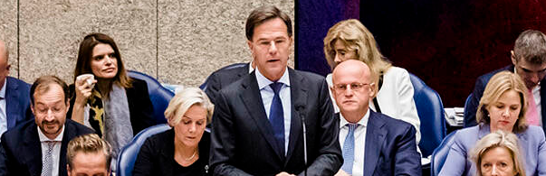
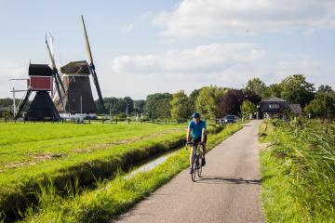
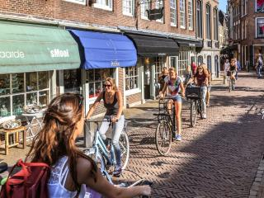
Beispiel Niederlande
Völlig unzureichende Politik trotz gesellschaftlichen Bewusstseins
  7.4 % Erneuerbare 2019
      Klimaschutz als Simulation des Vorreiters
Foto: Rijksoverheid

Slide 25
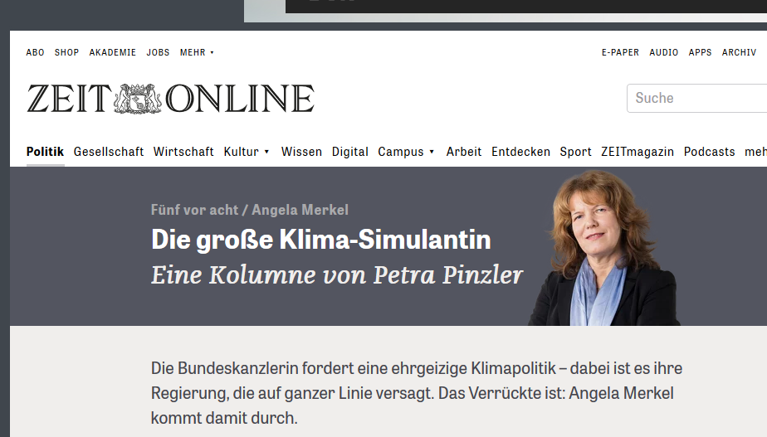

Beispiel Deutschland
Völlig unzureichende Politik trotz gesellschaftlichen Bewusstseins
Quelle: Zeitonline

Slide 26
3. Ende der Ausreden: der Thunberg-Effekt?
    Von gesellschaftlichen Veränderungen zu politischen Mehrheiten oder anders rum?

Slide 27
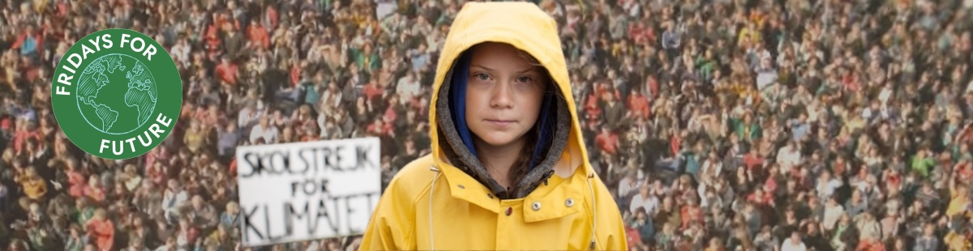
Rockt Greta DE/NL/LU?
Source: Fridays for Future
Sommer IPPC Berichte Trump Autoindustrie Regenwald

Slide 28
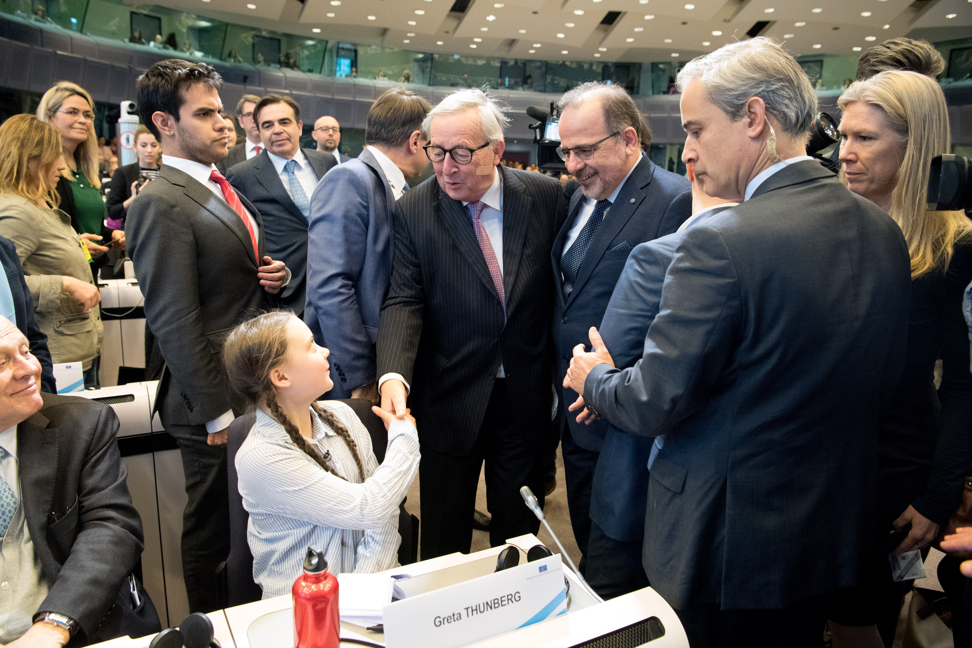
Rockt Greta auch die EU?
Quelle: European Parliament

Slide 29

  Wirtschaftliche Logik und Lobbys
Wissenschaftliche Communities
  Lebensstile/Konsummodelle/Mainstream Normalität
Medienwahrnehmung/Kommunikation
    Logik der politischen Parteien/Wahlchancen
Politische Mehrheiten - Verrechtlichung und Regulierung

Slide 30
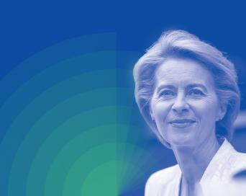
Quelle EU Kommission
50% CO2-Reduktion bis 2030?
„… das erste europäische Klimagesetz, mit dem das Ziel der Klimaneutralität bis 2050 gesetzlich verankert werden soll.

Slide 31
European Commission - A Clean Planet for all, 2018
Paris – Strategy
LuLUCF: Land Use, Land Use-Change and Forestry

Slide 32
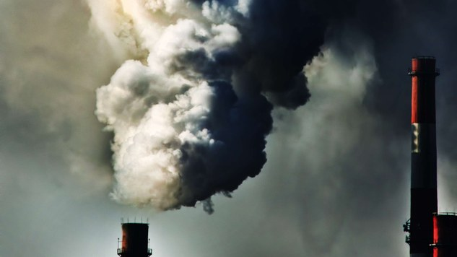
Kohleausstieg als
Priorität
Nicht im Einklang mit Paris!
60 GW
2030
EEA
Quelle: Climate Action network Europe

Slide 33
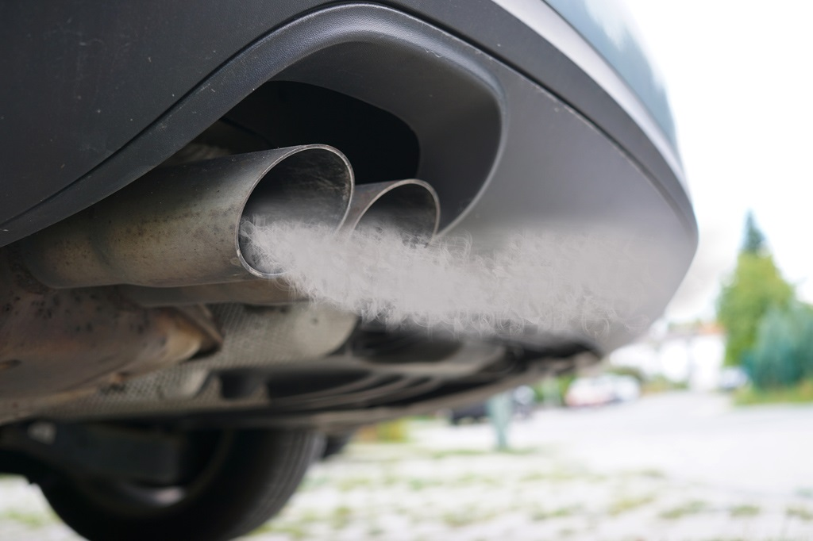
Ausstieg aus dem Verbrennungs motor als Priorität
Autopolitik: Paris wird verfehlt
Problem: Kein Zulassungsende 2030!
European Parliament

Slide 34
4. Wie gewinnt man gesellschaftliche und politische Mehrheiten?
Foto: John Sullivan

Slide 35
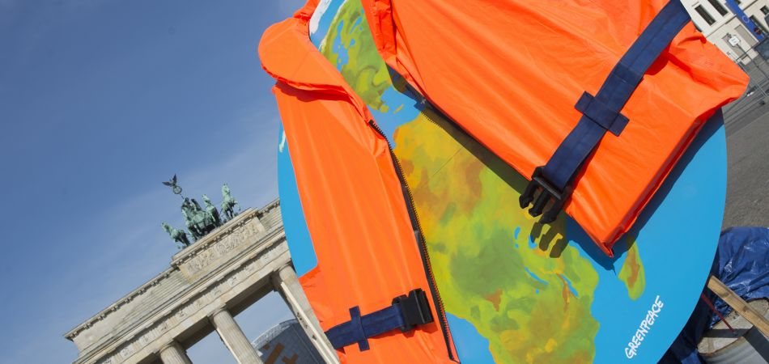
KlimaschutzSelbstkritik?
Was lief schief
Beispiel Deutschland Umweltverbände im Verkehrsbereich
Niederlande im Bereich Erneuerbare
Luxemburg?

Slide 36
Radikal und anschlussfähig?
Radikal: die Dimension für 2050 deutlich benennen
Politische Big Points als wesentliche Bausteine der Kommunikation benennen
Raus aus der Individualisierung- und Moralisierungsfalle: Klimaschutz ist wie Brandschutz (darum Verrechtlichung)
Klimaschutzgewinner als Verbündete gewinnen
Forderungen die anschlussfähig sind: Elektroauto auf dem Land, Autofreiheit in der Stadt, selber Strommachen, Steuerreform mit klaren Anreizen, etc.

Slide 37
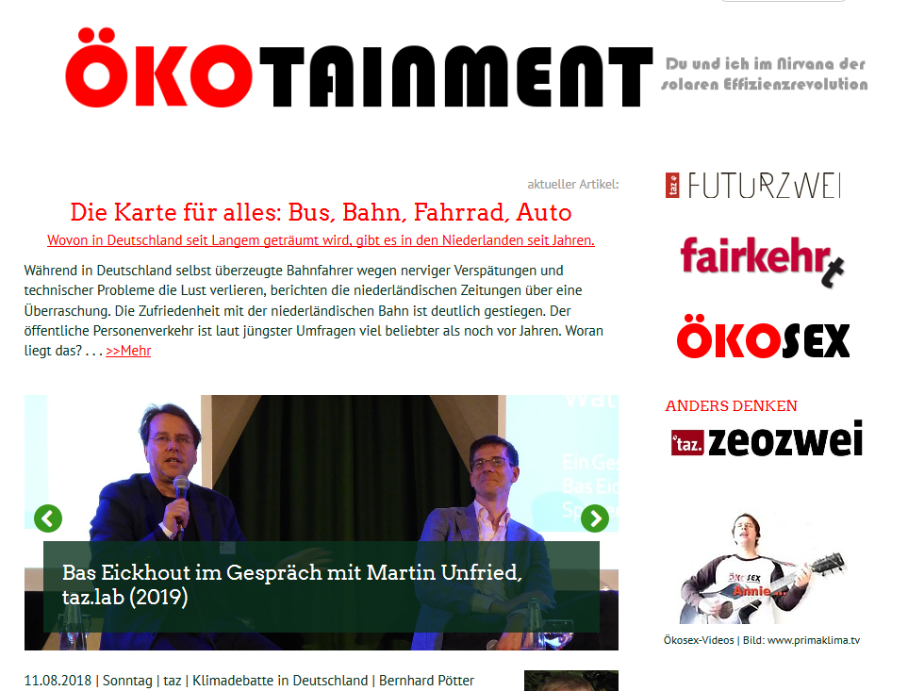
oekotainment.eu
Foto: John Sullivan

